Slide 1
Funciones SQL
Antonio Espín Herranz

Slide 2
Funciones integradas
Fecha / Hora
Matemáticas
Cadenas
Formatear tipos
Expresiones y funciones condicionales
Otros tipos de funciones: Arrays, XML, Json

Slide 3
Funciones SQL
Para ejecutar una función SQL de postgre lo podemos hacer dentro de una sentencia de SQL o en un bloque de pl/pgsql .
La sintaxis para ejecutar sólo la función: select nombre_función()
Las funciones están organizadas en tipos.
También se pueden añadir nuevas funciones programadas en pl/pgsql que se graben en la BD.
Las funciones se pueden utilizar tanto en la parte de los campos como en las condiciones o para agrupar y las condiciones de grupo.

Slide 4
Funciones de fecha / hora
Current_date
La fecha actual
Current_timestamp
La fecha y la hora actual
Current_time
La hora actual
Extract(valor from timestamp)
Valor representa una palabra clave que indica la parte del timestamp que queremos obtener.
Year, month, day, hour, minute, second

Slide 5
Ejemplos
select extract(year from timestamp'2009-12-31 12:25:50');
Retorna el año '2009'
select extract(month from timestamp'2009-12-31 12:25:50');
Retorna el mes '12'
select extract(day from timestamp'2009-12-31 12:25:50');
Retorna el día '31'
select extract(hour from timestamp'2009-12-31 12:25:50');
Retorna la hora '12'
select extract(minute from timestamp'2009-12-31 12:25:50');
Retorna el minuto '25'
select extract(second from timestamp'2009-12-31 12:25:50’);
Retorna el segundo ‘50’

Slide 6
Funciones de fecha / hora
Similar a la función extract, tenemos: date_part
Select date_part('month',e.fechaentrega) …
Para imprimir el nombre del día o del mes en español:
set lc_time to 'es_ES.utf8’; -- Indicar el locale del país.
select to_char(now(), 'TMDay, DD TMMonth YYYY');
select to_char(current_date, 'TMMonth');

Slide 7
Funciones de fecha / hora
Now()
Devuelve un timestamp de la fecha / hora actual.
Las fechas también soportan operaciones de suma y resta de un entero:
select current_date+5, current_date-5;
Se pueden indicar intervalos:
Select current_date + Interval ‘1 hour’;
Listado completo de funciones y operaciones:
https://www.postgresql.org/docs/16/functions-datetime.html

Slide 8
Detener la ejecución
pg_sleep ( double precision )
pg_sleep_for ( interval )
pg_sleep_until ( timestamp with time zone )
SELECT pg_sleep(1.5);
SELECT pg_sleep_for('5 minutes');
SELECT pg_sleep_until('tomorrow 03:00');

Slide 9
Matemáticas
Abs(x)
El valor absoluto de x. Select abs(-20);
Cbrt(x)
La raíz cuadrada de x. Select cbrt(27)
Ceiling(x)
Redondeo al alza: select ceiling(12.34) → 13
Floor(x)
Redondeo a la baja
Select floor(12.34) → 12

Slide 10
Matemáticas
Power(x, y)
Potencia de x elevado a y
Select power(2,3) → 8
Round(numero)
Redondea el número al valor más próximo
Select round(12.4) → 12
Sign(numero)
Devuelve el signo del número: -1 es menor que 0, 0 si es 0, 1 es mayor que 1.

Slide 11
Matemáticas
Sqrt(x):
Devuelve la raíz cuadrada de un número.
Select sqrt(9) → 3
Mod(x, y)
Devuelve el resto de dividir x con respecto a y
Select mod(11,2) → 1
Pi()
Devuelve el valor de pi
El valor del número de pi.

Slide 12
Matemáticas
Random()
Devuelve un número aleatorio entre 0 y 1.
Select random()
Trunc(x): Retorna la parte entera del parámetro
Select trunc(34.7);
Retorna 34
Trunc(x, decimales)
Trunca con el número decimales indicado
Select trunc(34.77777, 2) → 34.77

Slide 13
Matemáticas
Funciones trigonométricas: sin, cos, tan
Select sin(x), cos(x), tan(x)

Slide 14
Cadenas
Funciones que se aplican a cadenas de texto.
char_length(string)
Retorna la longitud de la cadena.
Select char_length(‘hola’) → 4
Upper(string)
Retorna la cadena en mayúsculas
Select upper(‘hola) → ‘HOLA’
Lower(string)
Retorna la cadena en minúsculas
Select lower(‘HOLA’) → ‘hola’

Slide 15
Cadenas
Position(string in string)
Retorna la posición de un string dentro de otro. Si no está contenido retorna un 0. Ejemplo:
select position('Mundo' in 'Hola Mundo');
retorna 6.
select position('MUNDO' in 'Hola Mundo');
retorna 0 (ya que no coinciden mayúsculas y minúsculas)
Substring(string [from int][for int])
Retorna un substring, le indicamos la posición inicial y la cantidad de caracteres a extraer desde dicha posición. Ejemplo:
select substring('Hola Mundo' from 1 for 2);
retorna 'Ho'.
select substring('Hola Mundo' from 6 for 5);
retorna 'Mundo'.

Slide 16
Cadenas
trim([leading|trailing|both] [string] from string): Elimina caracteres del principio o o final de un string. Por defecto elimina los espacios en blanco si no indicamos el caracter o string. Ejemplo:
select char_length(trim(' Hola Mundo '));
retorna un 10. Esto es debido a que primero se ejecuta la función trim que elimina los dos espacios iniciales y los dos finales.
select char_length(trim(leading ' ' from ' Hola Mundo '));
retorna un 12. Esto es debido a indicamos que elimine los espacios en blanco de la cadena solo del comienzo (leading).
select trim(trailing '-' from '--Hola Mundo----');
retorna '--Hola Mundo'. Esto es debido a indicamos que elimine los guiones del final del stirng.

Slide 17
Cadenas
ltrim(string,string): Elimina los caracteres de la izquierda según el dato del segundo parámetro de la función. Ejemplo:
select char_length(ltrim(' Hola'));
retorna un 4.
select ltrim('---Hola','-');
retorna 'Hola'.

Slide 18
Cadenas
rtrim(string,string): Elimina los caracteres de la derecha según el dato del segundo parámetro de la función. Ejemplo:
select char_length(rtrim('Hola '));
retorna un 4.
select rtrim('Hola----','-');
retorna un 'Hola'.

Slide 19
Cadenas
substr(text,int[,int]): Retorna una subcadena a partir de la posición que le indicamos en el segundo parámetro hasta la posición indicada en el tercer parámetro. Ejemplo:
select substr('Hola Mundo',2,4);
retorna 'ola'.
select substr('Hola Mundo',2);
retorna 'ola Mundo' (si no indicamos el tercer parámetro retorna todo el string hasta el final)

Slide 20
Cadenas
lpad(text,int,text): Rellena de caracteres por la izquierda. El tamaño total de campo es indicado por el segundo parámetro y el texto a insertar se indica en el tercero. Ejemplo:
select lpad('Hola Mundo',20,'-');
retorna '----------Hola Mundo'.
rpad(text,int,text): Rellena de caracteres por la derecha. El tamaño total de campo es indicado por el segundo parámetro y el texto a insertar se indica en el tercero. Ejemplo:
select rpad('Hola Mundo',20,'-');
retorna 'Hola Mundo----------'.
select rpad('Hola Mundo',20,'-*');
retorna 'Hola Mundo-*-*-*-*-*'.

Slide 21
Formatear tipos
Disponemos de funciones para convertir a texto, a número o fecha.
https://www.postgresql.org/docs/16/functions-formatting.html
A estas funciones se les indica un formato
To_char, to_date, to_number, to_timestamp
Formatos y ejemplos de las funciones:
to_char(125, '999') → 125
to_char(125.8::real, '999D9') → 125.8
to_char(-125.8, '999D99S') → 125.80-
to_date ( text, text ) → date
to_date('05 Dec 2000', 'DD Mon YYYY') → 2000-12-05

Slide 22
Formatear tipos
to_number ( text, text ) → numeric
to_number('12,454.8-', '99G999D9S') → -12454.8
to_timestamp ( text, text ) → timestamp with time zone
to_timestamp('05 Dec 2000', 'DD Mon YYYY') → 2000-12-05 00:00:00-05

Slide 23
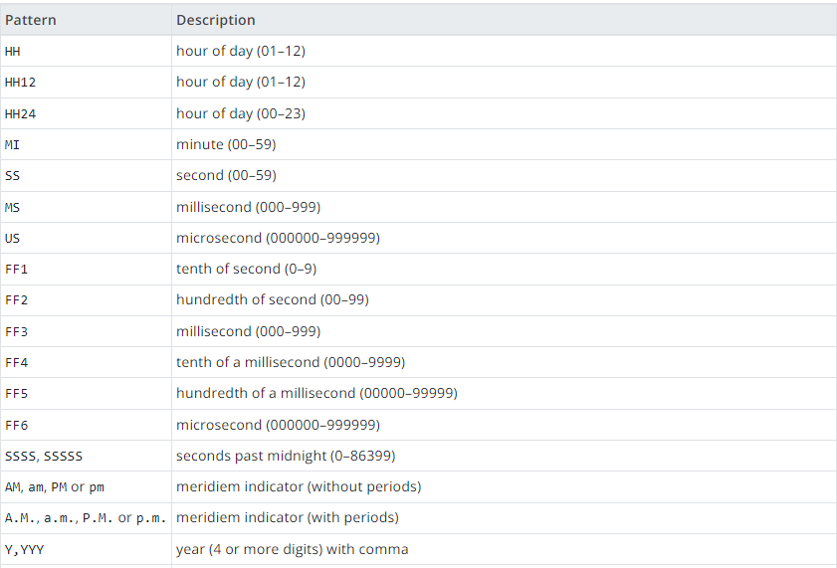
Formatos fecha/hora

Slide 24
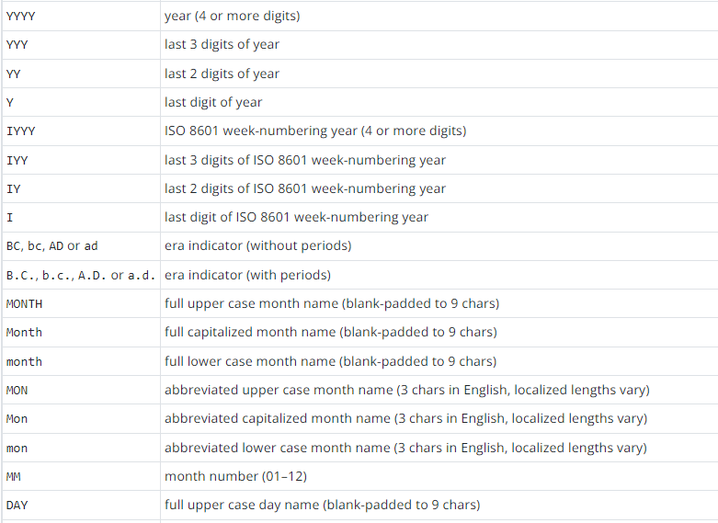
Formatos fecha/hora

Slide 25
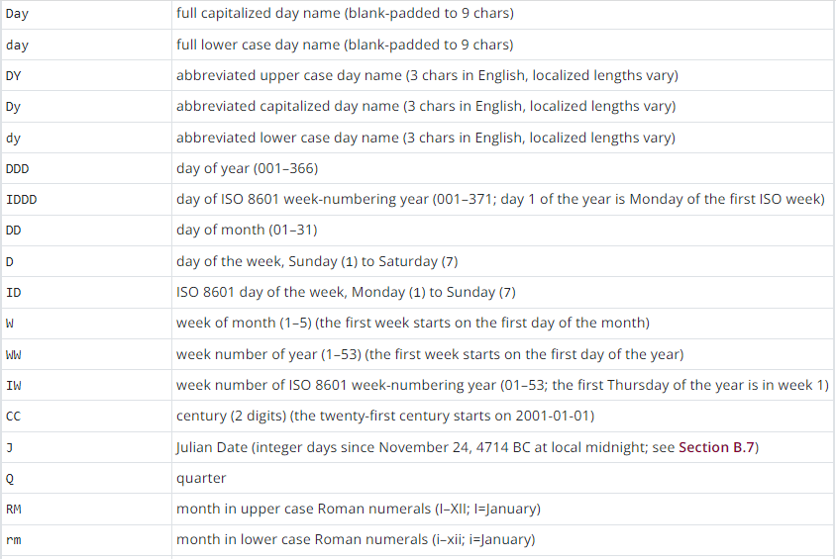
Formatos fecha/hora

Slide 26
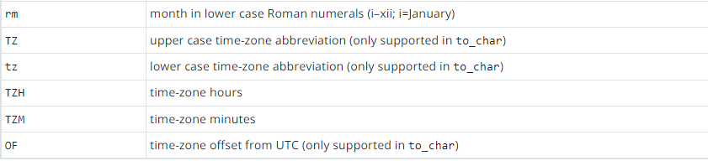
Formatos fecha/hora

Slide 27
Expresiones y funciones condicionales
Case
Se puede aplicar en un bloque de código o dentro de un SQL.
CASE WHEN condition THEN result
[WHEN ...]
[ELSE result]
END
SELECT a,
CASE WHEN a=1 THEN 'one'
WHEN a=2 THEN 'two'
ELSE 'other'
END
FROM test;

Slide 28
Expresiones y funciones condicionales
Coalesce(value, …)
Devuelve el primer valor que no sea nulo, de todos los argumentos que le pasamos.
Nullif(value1, value2)
Devuelve un valor nulo si value1 es igual a value2.
Greatest(valor1, valor2, …, valorN):
Devuelve el valor más grande
Least(valor1, valor2, … valorN):
Devuelve el valor más pequeño de la lista

Slide 29
Otros tipos de funciones:
Arrays:
https://www.postgresql.org/docs/16/functions-array.html
Json:
https://www.postgresql.org/docs/16/functions-json.html
XML:
https://www.postgresql.org/docs/16/functions-xml.html

Slide 30
Enlaces
Documentación oficial: funciones
https://www.postgresql.org/docs/16/functions.html
Otros enlaces:
https://www.tutorialesprogramacionya.com/postgresqlya/temarios/descripcion.php?cod=181&punto=23&inicio=
https://www.postgresql.org/docs/16/functions-datetime.html

